Slide 1
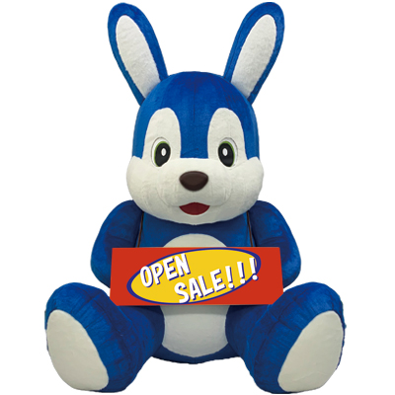
エアオブジェ 青いうさぎさん
かわいいうさぎのエアータイプのオブジェ！
背面に二つの送風機がついておりコンセントに差し込むだけでOK。使う時だけ膨らませて、使い終わったら畳んで収納できるのでとってもラクチン。イベント会場の入り口などでアイキャッチとして効果を発揮します。※ボードの文字はサンプルです。発送時はブランクの状態で出荷致します。
サイズ：W1.3×D1.35×H1.86ｍ
電源：100V15A×1回路

